Slide 1


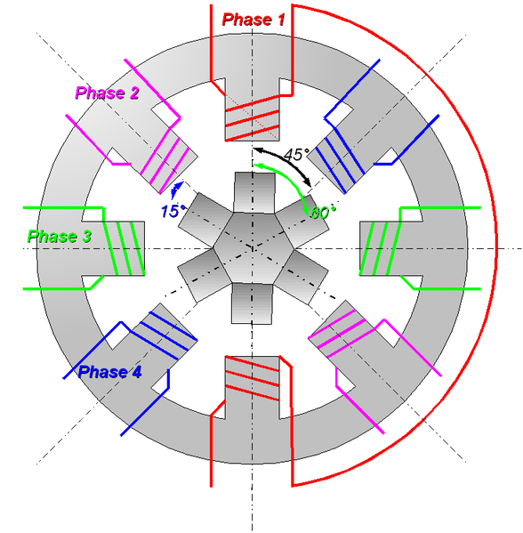
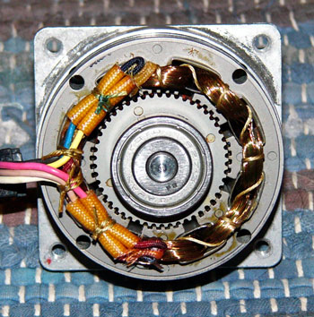
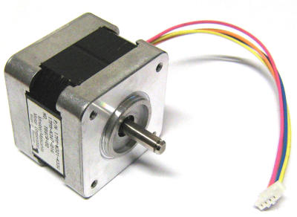
Presentazione su i:
Driver per motori passo-passo
Ad opera di:
Matteo Donatelli e Maurizio Di Paolo

Slide 2

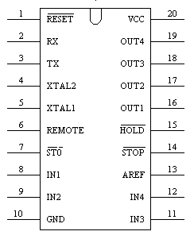
Parametri di un motore passo-passo: Driver per il pilotaggio
NUTCHIP è il nome di una famiglia di chip universali per
piccoli Sono differenti perché usano le tavole della verità al
posto di un linguaggio di programmazione. Infatti basta riempire la tabella che compare a video, per determinare le combinazioni di ingressi e uscite da ottenere. Quindi si trasferisce la matrice al chip tramite la porta seriale del computer.
Un Nutchip e qualche componente esterno è tutto ciò che serve per realizzare migliaia di circuiti diversi. Come si è detto precedentemente i Nutchip utilizzano particolari tabelle della verità dette macchine a stati al posto di un linguaggio di programmazione.
© Matteo Donatelli – Maurizio Di Paolo V B Elettronica A.S. 2009/2010 ITIS Lanciano

Slide 3
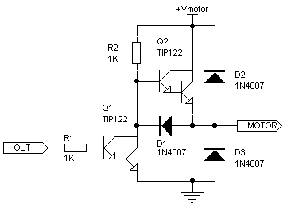
Parametri di un motore passo-passo: Driver per il pilotaggio
Per pilotare un motore passo passo dobbiamo utilizzare uno stadio di potenza (driver) capace di erogare la corrente richiesta dagli avvolgimenti. Serve uno stadio per ogni filo del motore (4 stadi in tutto). Ogni stadio è pilotato da un'uscita del NUTCHIP.
© Matteo Donatelli – Maurizio Di Paolo V B Elettronica A.S. 2009/2010 ITIS Lanciano

Slide 4
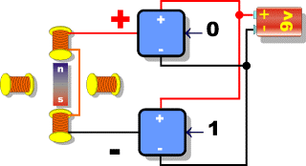
Parametri di un motore passo-passo: Driver per il pilotaggio
Uno stadio driver è composto da due transistor darlington Q1 e Q2. Il simbolo del darlington è quello di una coppia di transistor.
· se l'uscita del NUTCHIP (OUT) vale 0, il driver collega il filo del motore al polo positivo
· se l'uscita del NUTCHIP (OUT) vale 1, il driver collega il filo del motore al polo negativo (GND)
"+Vmotor" è la tensione di alimentazione positiva del motore (tipicamente 5, 9 o 12 volt), indipendente dai +5V che alimentano il NUTCHIP. La massa è in parallelo con la GND del NUTCHIP.
Vediamo cosa succede quando utilizziamo due driver per pilotare l'avvolgimento verticale. Per portarci nel pimo passo della sequenza il NUTCHIP dà:
· uno 0 al driver in alto, che collega il polo positivo al motore
· un 1 al driver in basso, che collega il polo negativo al motore.
© Matteo Donatelli – Maurizio Di Paolo V B Elettronica A.S. 2009/2010 ITIS Lanciano

Slide 5
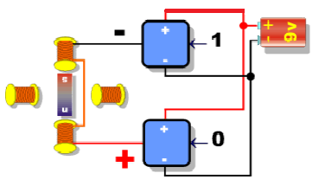
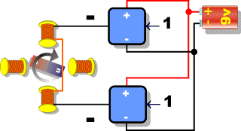
Parametri di un motore passo-passo: Driver per il pilotaggio
Per invertire la polarità al motore, come richiesto dal terzo passo della sequenza, il NUTCHIP darà:
· un 1 al driver in alto, che collega il polo negativo al motore e
· uno 0 al driver in basso, che collega il polo positivo al motore.
Per lasciare i solenoidi verticali inattivi (come
nel passo 2 e 4), il NUTCHIP fornisce ai driver una coppia di 1.
· sia il driver in alto che quello in basso collegano il motore al polo negativo.
Siccome entrambi i fili sono allo stesso potenziale, la corrente non circola ed il magnete è libero di muoversi.
© Matteo Donatelli – Maurizio Di Paolo V B Elettronica A.S. 2009/2010 ITIS Lanciano

Slide 6
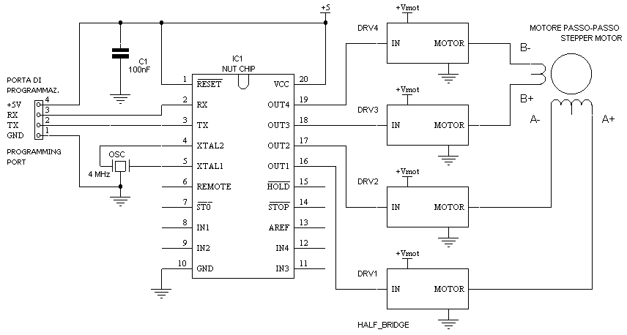
Parametri di un motore passo-passo: Driver per il pilotaggio
Si ottiene lo stesso risultato anche pilotando i driver con una coppia di 0.
In tal caso, entrambi i fili del motore si portano al polo positivo, ma essendo ancora entrambi allo stesso potenziale, la corrente non circola lo stesso.
Schema elettrico
© Matteo Donatelli – Maurizio Di Paolo V B Elettronica A.S. 2009/2010 ITIS Lanciano

Slide 7
Parametri di un motore passo-passo: Driver per il pilotaggio
Per semplicità, in questo schema ogni statio driver è disegnato come un blocchetto. Se il vostro motore è a 5 volt, potete collegare la +Vmot alla +5V senza problemi. Altrimenti vi serve un secondo alimentatore per fornire la tensione positiva al motore (il polo positivo va collegato al negativo che alimenta il NUT). Serve una buona dose di pazienza per montare tutti gli 8 transistor darlington e i 12 diodi necessari. Inoltre bisogna scoprire quali sono i fili A e B del motore passo passo.
· Se il vostro motore ha 4 fili, identificate (con un ohmetro) le due coppie collegate fra loro.
· Se ha 5 fili non potete usarlo con questo circuito.
· Se ha 6 fili è probabile che sia un motore con prese centrali (come quello disegnato nello schema). Lasciate le prese centrali scollegate. La presa centrale è quella che, con l'ohmetro, dà metà resistenza rispetto agli altri filli collegati.
© Matteo Donatelli – Maurizio Di Paolo V B Elettronica A.S. 2009/2010 ITIS Lanciano

Slide 8
Parametri di un motore passo-passo: Driver per il pilotaggio
Potete limitarvi a separare i fili in due coppie usando l'ohmetro. Il circuito infatti funziona ugualmente:
· scambiando entrambi gli A con entrambi i B
· invertendo A+ con A-
· invertendo B+ con B-
In tutti questi casi il motore girerà ugualmente, anche se al contrario. Se invece commettete altri errori
(ad esempio, scambiate A+ con B+) il motore non girerà.
© Matteo Donatelli – Maurizio Di Paolo V B Elettronica A.S. 2009/2010 ITIS Lanciano

Slide 9
Presentazione su i:
Driver per motori passo-passo
FINE
Ad opera di:
Matteo Donatelli e Maurizio Di Paolo

